Slide 1
Организация предметно – развивающей среды в ДОУ
Подготовила воспитатель
Казакова Светлана Николаевна

Slide 2
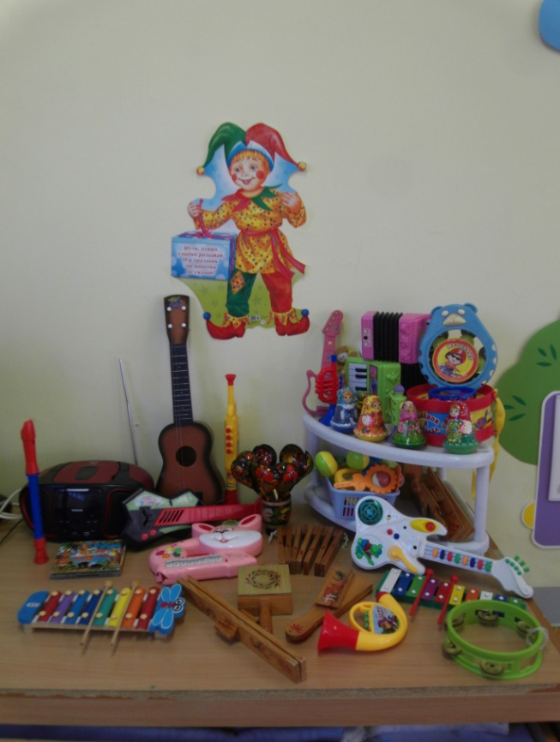
МУЗЫКАЛЬНЫЙ УГОЛОК

Slide 3
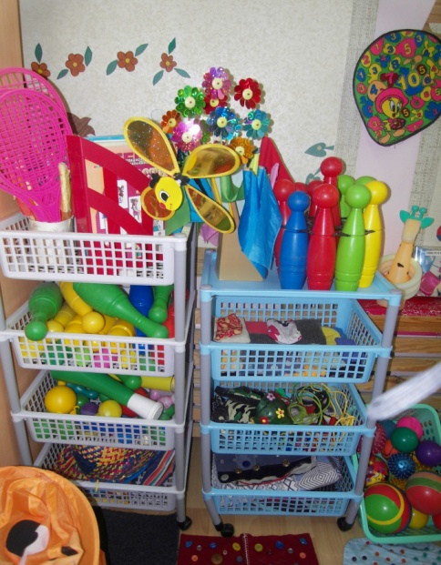
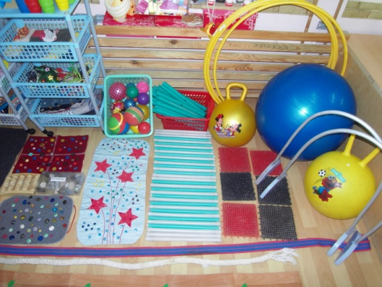
ФИЗКУЛЬТУРНО-ОЗДОРОВИТЕЛЬНЫЙ ЦЕНТР

Slide 4
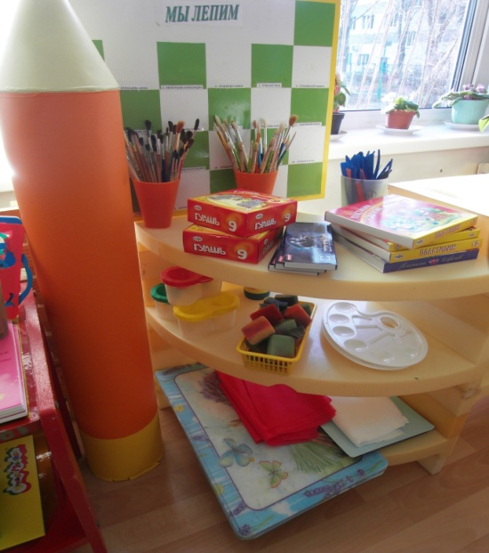
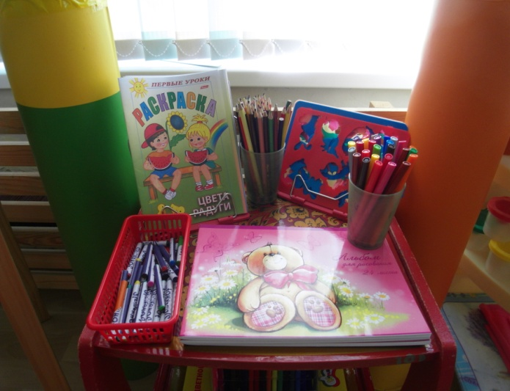
УГОЛОК ХУДОЖЕСТВЕННОГО ТВОРЧЕСТВА

Slide 5
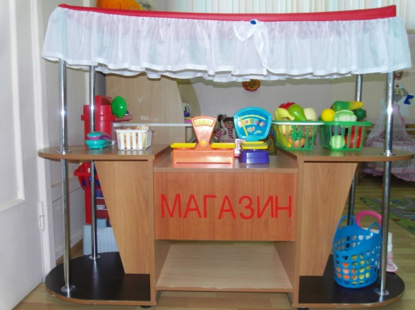
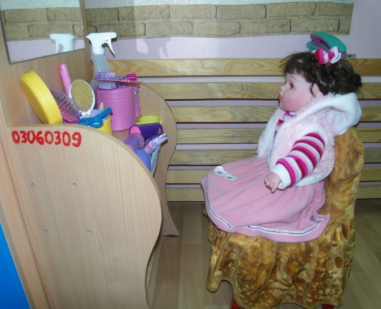
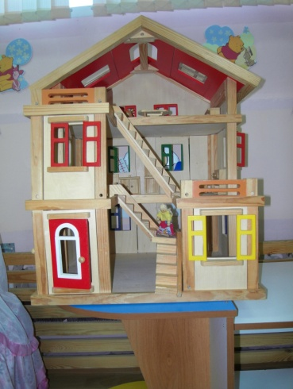
СЮЖЕТНО – РОЛЕВЫЕ ИГРЫ

Slide 6
ЦЕНТР НАУКИ

Slide 7
ЛИТЕРАТУРНЫЙ УГОЛОК

Slide 8
УГОЛОК ПАТРИОТИЧЕСКОГО ВОСПИТАНИЯ

